Slide 1

Onyx Ajax Kütüphanesi
Sistem Analizi ve Tasarımı Projesi
Hakan YOLAT – Alper AKIN – Özgür KAN – Muhammet ÖZSOY

Slide 2
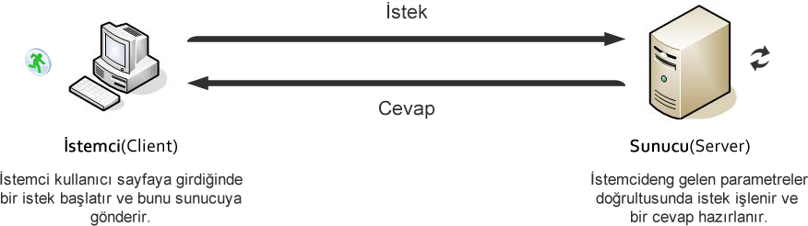
SİSTEMİN TANIMI
Problemine çözüm üretmeyi amaçladığımız sistem sunucu sistemleridir. Sunucular istemci(client)’den gelen istekleri işledikten sonra istemcinin gönderdiği parametreler doğrultusunda bir cevap verir.

Slide 3
SİSTEMİN PARAMETRELERİ
1. İstek(Request) : Kullanıcı web sayfasına girdiği zaman web sayfasına ait algoritmaya göre sunucuya bazı istekler gönderir. Örneğin bir veritabanından bir sorgu sonucunda oluşan veri veya sunucuda bulunan bir resim istemci tarafından sunucudan istenebilir.
2. Cevap(Response) : İstemciden gelen parametrelere göre istek sunucuda işlenir ve sonuç olarak ortaya çıkan veri cevap olarak istemciye iletilir.
index.php
Sunucudaki veri ( data )
Örnek : Tarayıcı HTML kodunu yorumlarken bir <img> yani resim etiketine sıra gelir. Bu resmi kullanıcıya tasarımsal olarak göstermek için resim adresini sunucuya gönderir(istek) ve sunucuda böyle bir resim var ise resim’e ait veri tarayıcıya cevap olarak gönderilir ve tarayıcı bunu görsel olarak sunar.

Slide 4
PROBLEMİN TANIMI
1.Bant genişliği : Sistemin parametreleri arasındaki ilişki sonucu oluşan veri transferi miktarı sunucudaki web sayfasının kullanıcı kitlesine göre artmaktadır. Bu durum göz önüne alındığında bir süre sonra sunucunun bant genişliği(bandwidth) miktarı kendi iletişim kanalının kapasitesini aşar ve web sayfası veri transferi yapamaz hale gelir. Sonuç olarak web sayfasına erişilemez.
2.Sayfa yüklenme süresi : Bununla birlikte veri transferinin sonuçlandırılması(web sayfasının yüklenme süresi) kullanıcının veri transferi hızına göre değişkenlik göstermektedir. Aynı sayfada birkaç veri transferi için, birlikte yüklenen diğer verilerin tekrar yüklenmesi veri transferinin çoğalmasına yani sayfanın yüklenme hızının gereksiz yere uzamasına sebep olur. Buda genellikle kullanıcı memnuniyetinin olumsuz şekilde sonuçlanmasına neden olur.

Slide 5
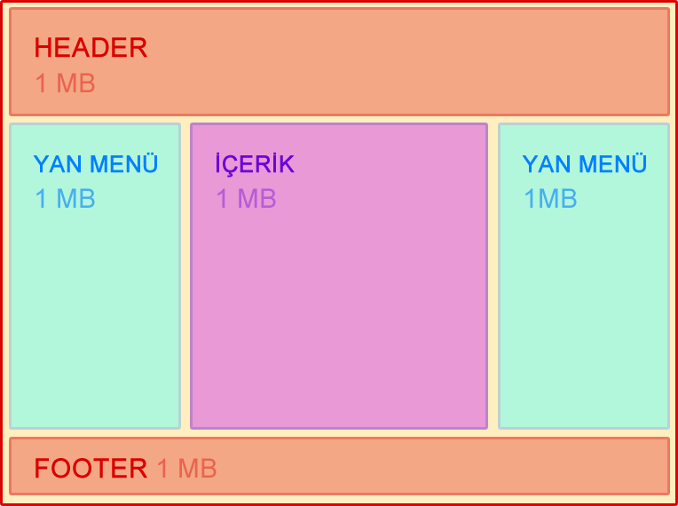
PROBLEMİN KAYNAĞI
Aşağıda örnek bir web sayfasının taslağı bulunmaktadır. Sayfa her yüklemede 5 MB ‘lık veri transferi gerçekleşmektedir.
Sadece içerik alanının güncellenmesi amaçlandığında
1 MB’lık veri transferi için toplam 4 MB’lık veri tekrar yüklenecektir. Buda bant genişliği miktarının gereksiz yere harcanması anlamına gelir.
1 MB’lık verinin gösterilmesi için toplam 4 MB’lık verinin tekrar yüklenmesi beklenecektir. Bu bekleme süresi kullanıcı memnuniyetini olumsuz yönde etkiler.

Slide 6
PROBLEMİN ÇÖZÜMLENMESİ
Onyx kütüphanesi bu sorunlara çözüm amaçlı geliştirilen, AJAX tekniğini kullanan, javascript ile yazılan bir ajax kütüphanesidir. AJAX javascript’i asenkron biçimde kullanıp sunucuyla etkileşime geçmeyi amaçlayan tekniğin genel adıdır.

Slide 7
LİTARATÜR TARAMASI VE FARKLILIKLAR
Proje konusu belirlendikten sonra litaratür taraması yapılmıştır. Sonuç olarak projemize benzer jQuery, Prototype, Sardalya ve XScript gibi kütüphaneler bulunmuştur. Projemizin diğerlerinden farkları şunlardır ;
JSDOC standartları(Yorum satırlarının şekillendirilmesi ile oluşan standart)
Nesne Yönelimli Javascript (Object-Oriented Javascript)
Akıcı arabirim (Fluent Interface)
Sadece AJAX üzerine yazılmış olması

Slide 8
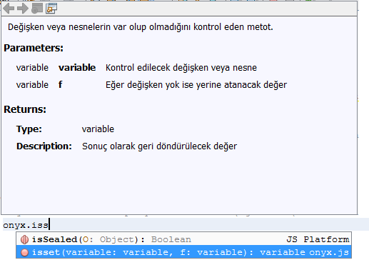
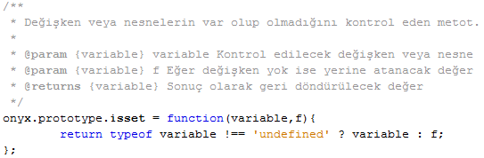
LİTARATÜR TARAMASI VE FARKLILIKLAR
1. JSDOC Standartları : JSDOC standartı diğer dökümantasyon stadartları ile aynı amaca hitap eder. Bu standartlar IDE(Integrated Development Environment)’lerin otomatik tamamlama özellikleri sayesinde geliştiricilere sınıflar ve metotlar hakkında bilgiler ve parametreler ile ilgili bilgiler verir.

Slide 9
LİTARATÜR TARAMASI VE FARKLILIKLAR
2. Nesne Yönelimli Javascript : Metotlar temel bir javascript nesnesine bağlıdır. Benzer projelerde metotlar genellikle constructor(kurucu) metot’un altındaki bir diziye bağlı anahtarlar ile çalışır.
3. Akıcı arabirim : Metotlar birbiri ardına bağlı yöntemler şeklinde çağırılabilir. Diğer projelerin hepsinde olmasa da bu özellik farklılık göstermektedir.
4. Sadece AJAX üzerine yazılmış olması : Diğer kütüphaneler projemizden farklı olarak javascript’in tarayıcı nesne modeli(BOM) ve Belge nesne modeli(DOM) gibi konular üzerine kuruludur.

Slide 10
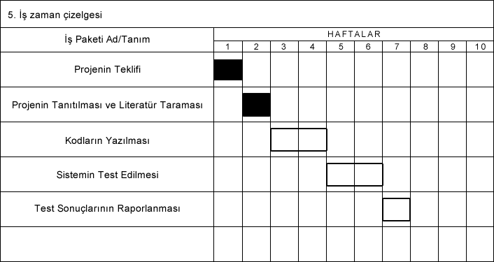
Gantt Şeması

